Slide 1
面向对象程序设计 课程简介
武永亮

Slide 2
讲授思路
个人介绍
课程意义
课程介绍
参考资料
上课要求

Slide 3
个人介绍
Name：武永亮
QQ：395928533
Mail：395928533@qq.com
办公室：软件楼C202

Slide 4
课程目标
面向对象程序设计课程的课程目标
面向对象程序设计思想
Java语言及编程实践

Slide 5
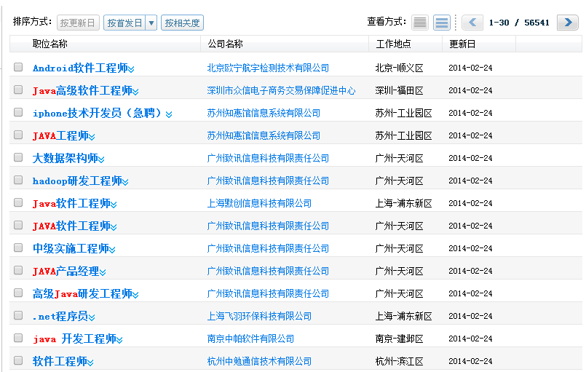
课程意义
为什么学习Java？
Java开发人员需求缺口

Slide 6
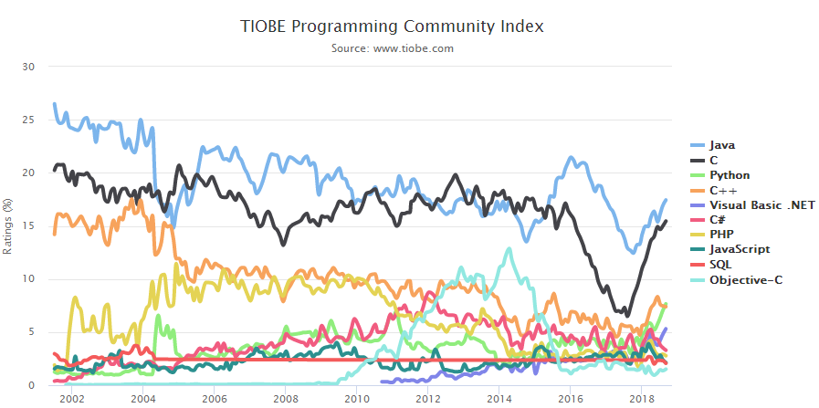
课程意义
为什么学习Java？
Java开发人员需求缺口

Slide 7
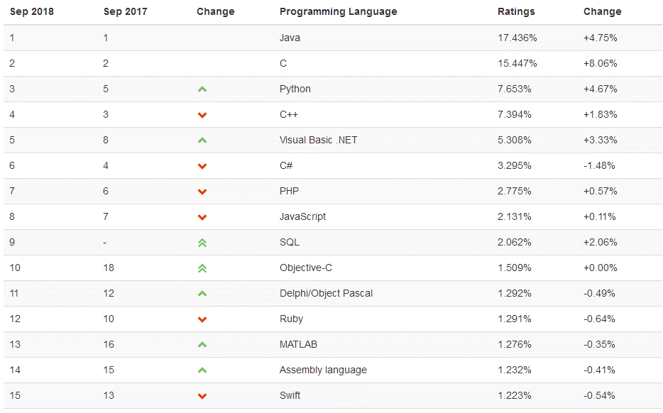
课程意义
为什么学习Java？
Java开发人员需求缺口

Slide 8
课程意义
毕业生就业情况

Slide 9
课程介绍
上课时间及授课方式
授课时间共16周，每周2次,17-18周为实践周
学分4学分
过程式考核方式
平时作业55分（雪梨作业，不设置延迟提交）
平时成绩5分（点名、课堂提问、测试）
期末考试成绩40分

Slide 10
课程介绍
章节内容 | 课时
Java概述 | 4课时
Java基础 | 4课时
数组 | 2课时
类和对象 | 8课时
类的继承 | 6课时
抽象类和接口 | 4课时
多态 | 4课时
包装器类 | 2课时
内部类 | 2课时
Static和枚举 | 4课时
章节内容 | 课时
异常 | 4课时
字符串解析和日期格式化 | 4课时
容器 | 4课时
泛型 | 2课时
文件 | 2课时
流 | 4课时
网络编程 | 4课时

Slide 11


参考资料
http://tool.oschina.net/apidocs/apidoc?api=jdk-zh
http://tool.oschina.net/apidocs/apidoc?api=jdk_7u4

Slide 12
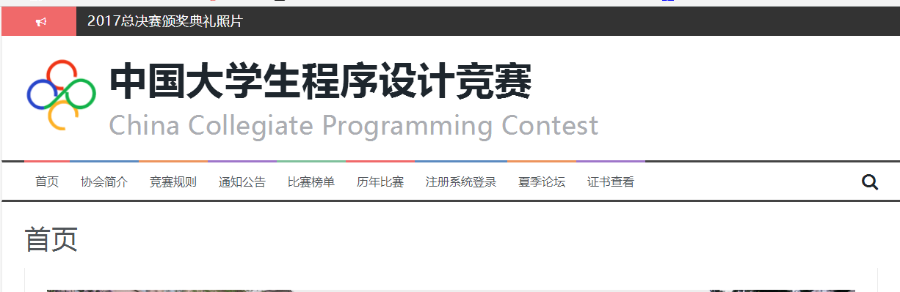
国内外大赛
官网地址:http://ccpc.io/

Slide 13

国内外大赛
天池大赛：https://tianchi.aliyun.com/competition/gameList.htm?spm=5176.100065.5610771.12.903c67b7eG9Zb6
DataCastle：http://www.pkbigdata.com/page/html/common/index.html
Kaggle：https://www.kaggle.com/

Slide 14

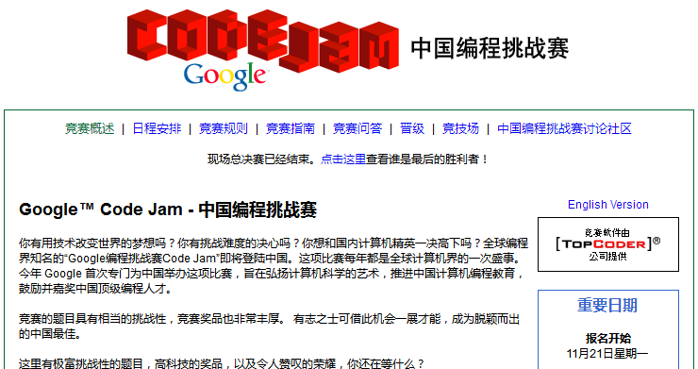
国内外大赛
Google™ Code Jam - 中国编程挑战赛 ﻿ : http://community.topcoder.com/pl/?module=Static&d1=gccj05&d2=ZH_overview
中美青年创客大赛
http://www.google.cn/university/androidchallenge/

Slide 15
上课要求
英文很重要
听课很重要
编程很重要
理论通过纸质本记录，实践通过电脑来验证
问题的解决办法：
通过网络或API文档查询，实验验证
通过同学或老师讲解，最好当面讲解

Slide 16
总结
个人介绍
课程意义
课程介绍
参考资料
上课要求

Slide 17
Thank You

